Slide 1

TRƯỜNG TIỂU HỌC ÁI MỘ A
TOÁN 4
PHÉP TRỪ PHÂN SỐ ( TIẾP THEO)
(Trang 130– sách giáo khoa Toán)

Slide 2
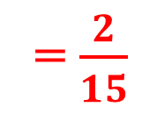
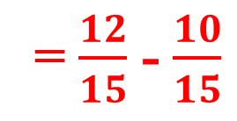
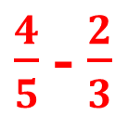
1.Ví dụ: Một cửa hàng có tấn đường, cửa hàng đã bán được tấn
đường. Hỏi cửa hàng còn lại bao nhiêu phần của tấn đường ?
Ta phải thực hiện phép tính: -
= ?
* Quy đồng mẫu số hai phân số:
và
* Trừ hai phân số:
$\frac{4}{5}$ - $\frac{2}{3}$
= $\frac{12}{15}$ - $\frac{10}{15}$
= $\frac{2}{15}$
+ Muốn trừ hai phân số khác mẫu số, ta làm như thế nào?
Muốn trừ hai phân số khác mẫu số, ta quy đồng mẫu số hai phân số, rồi trừ hai phân số đó.

Slide 3
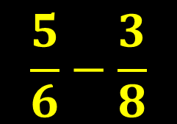
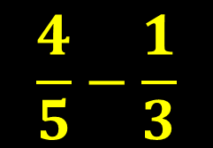
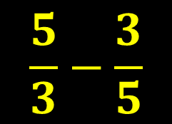
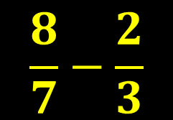
Bài 1 (SGK-T130). Tính:
$$\frac{4}{5}−\frac{1}{3}$$
$$\frac{5}{6}−\frac{3}{8}$$
$$\frac{8}{7}−\frac{2}{3}$$
$$\frac{5}{3}−\frac{3}{5}$$
a)
b)
c)
d)

Slide 4






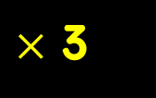

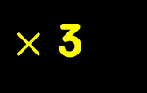
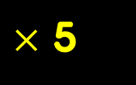

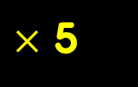

Bài 1 (SGK-T130). Tính:
$×$ 3
$×$ 5
$$\frac{4}{5} − \frac{1}{3}$$
$$\frac{12}{15}$$
$$\frac{5}{15}$$
$$\frac{7}{15}$$
a)
$$=$$
$$−$$
$$=$$
$$(3)$$
$$(5)$$
$×$ 3
$×$ 5
MSC: 15

Slide 5




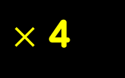
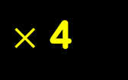




Bài 1 (SGK-T130). Tính:
$×$ 4
$×$ 3
$$\frac{5}{6} − \frac{3}{8}$$
$$\frac{20}{24}$$
$$\frac{9}{24}$$
$$\frac{11}{24}$$
b)
$$=$$
$$−$$
$$=$$
$$(4)$$
$$(3)$$
$×$ 4
$×$ 3
MSC: 24

Slide 6




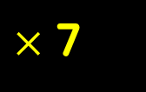


Bài 1 (SGK-T130). Tính:
$×$ 3
$×$ 7
$$\frac{8}{7} − \frac{2}{3}$$
$$\frac{24}{21}$$
$$\frac{14}{21}$$
$$\frac{10}{21}$$
c)
$$=$$
$$−$$
$$=$$
$$(3)$$
$$(7)$$
$×$ 3
$×$ 7
MSC: 21

Slide 7




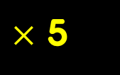




Bài 1 (SGK-T130). Tính:
$×$ 5
$×$ 3
$$\frac{5}{3} − \frac{3}{5}$$
$$\frac{25}{15}$$
$$\frac{9}{15}$$
$$\frac{6}{15}$$
$$\frac{2}{5}$$
d)
$$=$$
$$−$$
$$=$$
$$=$$
$$(5)$$
$$(3)$$
$×$ 5
$×$ 3
MSC: 15

Slide 8




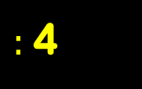
















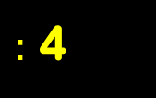


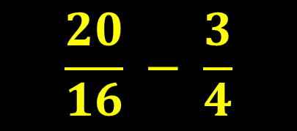


Bài 2 (SGK-T130). Tính:
$×$ 4
Cách 1 :Quy đồng
$$\frac{20}{16} − \frac{3}{4}$$
$$\frac{20}{16}$$
$$\frac{12}{16}$$
$$\frac{8}{16}$$
$$\frac{1}{2}$$
a)
$$=$$
$$−$$
$$=$$
$$=$$
$$(4)$$
MSC: 16
$×$ 4
Cách 2 :Rút gọn
$$:2$$
$:$4
$$\frac{20}{16} − \frac{3}{4}$$
$$\frac{5}{4}$$
$$\frac{2}{4}$$
$$\frac{1}{2}$$
$$\frac{3}{4}$$
a)
$$=$$
$$=$$
$$=$$
$$−$$
$:$ 4
$$:2$$

Slide 9
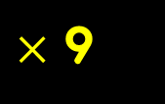





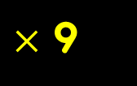


















Bài 2 (SGK-T130). Tính:
$×$ 9
Cách 1 :Quy đồng
b)
$$\frac{30}{45} − \frac{2}{5}$$
$$\frac{18}{45}$$
$$\frac{12}{45}$$
$$\frac{4}{15}$$
$$\frac{30}{45}$$
$$=$$
$$−$$
$$=$$
$$=$$
$$(9)$$
MSC: 45
$×$ 9
Cách 2 :Rút gọn
b)
$$:15$$
$$\frac{2}{5}$$
$$\frac{30}{45} − \frac{2}{5}$$
$$\frac{2}{3}$$
$$\frac{10}{15}$$
$$\frac{6}{15}$$
$$\frac{4}{15}$$
$$=$$
$$=$$
$$=$$
$$−$$
$$−$$
$$:15$$

Slide 10






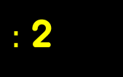














Bài 2 (SGK-T130). Tính:
$×$ 3
Cách 1 :Quy đồng
$$\frac{10}{12} − \frac{3}{4}$$
$$\frac{10}{12}$$
$$\frac{9}{12}$$
$$\frac{1}{12}$$
c)
$$=$$
$$−$$
$$=$$
$$(3)$$
MSC: 12
$×$ 3
Cách 2 :Rút gọn
$$:2$$
$$:2$$
$$\frac{10}{12} − \frac{3}{4}$$
$$\frac{5}{6}$$
$$\frac{20}{24}$$
$$\frac{18}{24}$$
$$\frac{2}{24}$$
$$\frac{1}{12}$$
$$\frac{3}{4}$$
c)
$$=$$
$$=$$
$$=$$
$$=$$
$$−$$
$$−$$
$:$ 2
$$:2$$

Slide 11

























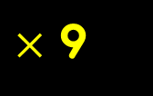




Bài 2 (SGK-T130). Tính:
Cách 1 :Quy đồng
$$:3$$
$×$ 4
$×$ 9
$$\frac{12}{9} − \frac{1}{4}$$
$$\frac{48}{36}$$
$$\frac{9}{36}$$
$$\frac{39}{36}$$
$$\frac{13}{12}$$
d)
$$=$$
$$−$$
$$=$$
$$=$$
$$(4)$$
$$(9)$$
MSC: 36
$×$ 4
$×$ 9
$$:3$$
Cách 2 :Rút gọn
$$:3$$
$$\frac{1}{4}$$
$$\frac{4}{3}$$
$$\frac{16}{12}$$
$$\frac{3}{12}$$
$$\frac{12}{9} − \frac{1}{4}$$
$$\frac{13}{12}$$
d)
$$=$$
$$=$$
$$−$$
$$=$$
$$−$$
$$:3$$

Slide 12
GHI NHỚ
Muốn trừ hai phân số khác mẫu số, ta quy đồng mẫu số hai phân số, rồi trừ hai phân số đó.

Slide 13





Bài 3:
Tóm tắt:
Diện tích trồng hoa và cây xanh: $\frac{6}{7}$ diện tích công viên
Diện tích trồng hoa: $\frac{2}{5}$ diện tích công viên
Diện tích cây xanh: ..? diện tích công viên
Bài giải
Diện tích trồng cây xanh chiếm số phần diện tích của công viên là:
$\frac{6}{7}$ - $\frac{2}{5}$
= $\frac{16}{35}$
(diện tích)
Đáp số: $\frac{16}{35}$ diện tích công viên

Slide 14
Hẹn gặp lại các con!

